Slide 1
Путешествие по Татарстану

Slide 2
Путешествие по Татарстану
Термин «ТАТАРЫ» впервые встречается в китайских летописях именно для обозначения северных кочевых соседей. Татары( самоназвание- татар), этнос, составляющий основное население Татарии(Татарстана)-1765 тыс.человек(1992). Живут также в Башкирии, Марийской Республике, Мордовии, Удмуртии, Чувашии, Нижегородской, Кировской, Пензенской и др. областях Татарами называются также тюрко-язычные общности Сибири(сибирские татары), Крыма(крымские татары) и др. Общая численность в Российской Федерации-(без крымских татар)-5,52 млн.человек(1992). Общая численность 6,71 млн.человек.
Религия- мусульманство. Верующие татары в основном мусульмане-сунниты, группа кряшен- православные.

Slide 3
Путешествие по Татарстану

Slide 4
Столица-Казань

Slide 5
ГОСУДАРСТВЕННЫЙ ФЛАГ

Slide 6
ГОСУДАРСТВЕННЫЙ ФЛАГ
Цвета Государственного флага Республики Татарстан означают:
зелёный — зелень весны, цвет ислама, возрождение;
белый — цвет чистоты;
красный — зрелость, энергия, сила, жизнь.

Slide 7
ГОСУДАРСТВЕННЫЙ ГЕРБ

Slide 8
ГОСУДАРСТВЕННЫЙ ГЕРБ
Государственный герб Республики Татарстан представляет собой изображение крылатого барса с круглым щитом на боку, с приподнятой правой передней лапой на фоне диска солнца, помещенного в обрамление из татарского народного орнамента, в основании которого надпись "Татарстан", крылья состоят из семи перьев, розетка на щите состоит из восьми лепестков.
Центральный образ герба - крылатый барс - в древности божество плодородия, покровитель детей. В гербе Республики Татарстан барс - покровитель граждан республики и ее народа.
На левом боку барса - круглый щит, означающий правовую, экономическую, силовую защищенность граждан Республики Татарстан.
Острые зубы и когти барса означают его способность постоять за себя и за тех, кому он покровительствует, кого защищает.
Семь перьев крыльев барса символизируют пространство воздействия покровительствующей силы барса - и на земле, и на небесах.
Положение хвоста барса означает хорошее настроение, дружелюбие.
Три золотых круга охватывают герб на трех уровнях. Они выражают идею единства, бесконечности и высшего совершенства.

Slide 9
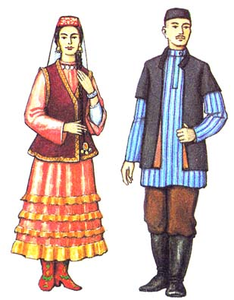
ТАТАРСКИЙ НАЦИОНАЛЬНЫЙ КОСТЮМ

Slide 10
Татарский народный костюм
В женской одежде используются шерстяные, шёлковые и хлопчатобумажные ткани, женский головной убор в древности, как правило, содержал информацию о возрастном, социальном и семейном положении его обладательнице. Девушки носили мягкие колпачки, а женщины по старше платки.

Slide 11
Татарский мужской головной убор

Slide 12
Татарские женские сапоги-ичиги.

Slide 13
Где и как жили татары.
Татарская изба отличалась от русской тем,что у татар сохранился способ отделения женской половины и кухни особым занавесом – чаршау. Обязательным атрибутом интерьера были красные или зеленые сундуки. Следующий атрибут интерьера татарских сельских жилищ являлся повсеместно почитаемый шамаиль, т.е. написанный на стекле или бумаге и вставленный в раму текст из Корана с пожеланиями мира и благополучия семье.

Slide 14
Убранство татарской избы

Slide 15
Татарский национальный праздник
Сабантуй.

Slide 16
Сабантуй

Slide 17
Татарский народный инструмент
Курай

Slide 18
Татарское национальное блюдо
ЧАК-ЧАК

Slide 19
До чего же хороши в Татарстане бэлэши!
Хворост- просто объеденье,
К чаю чем не угощенье!
А чак- чак какое чудо!
Насладитесь этим блюдом!
Раз попробуешь- полюбишь
Вкус его ты не забудешь!

